Slide 1

Gender Classification
Spider web method
Notes:
11/06/2020
1

Slide 2
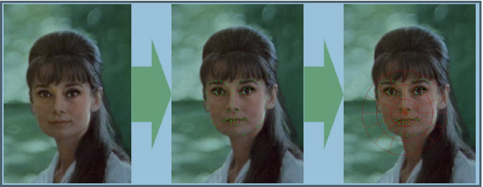
Landmark e ragnatela
11/06/2020
Notes:
2

Slide 3
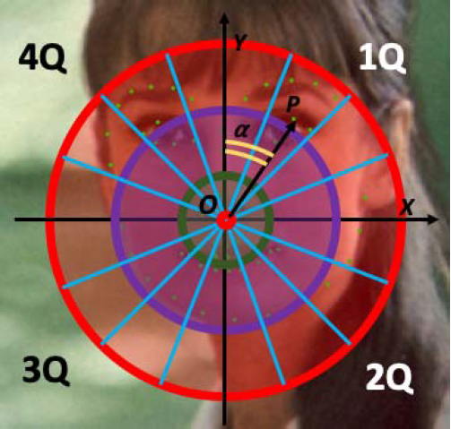
StrutturA della ragnatela
Notes:
3

Slide 4
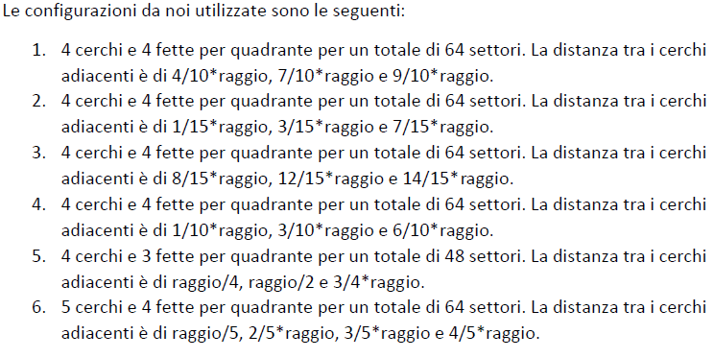
Configurazioni Ragnatela
11/06/2020
Notes:
4

Slide 5
Risultati Ragnatela
Dataset Iniziale: 100186 immagini
Dataset dopo l’esecuzione della ragnatela: 76304 immagini tra cui 28.687 volti femminili e 47.617 volti maschili
Dataset dopo il bilanciamento(finale): 57.374 immagini
11/06/2020
Notes:
5

Slide 6
Support vector machine (svm)
Training set | Test set
70% | 30%
Tempi di elaborazione < 10min
11/06/2020
Notes:
6

Slide 7
Risultati
Configurazione | Accuracy | Precision(maschi) | Precision(femmine)
1 (4C_4S_var4) | 0,70 | 0,69 | 0,70
2 (4C_4S_var1) | 0,67 | 0,66 | 0,68
3 (4C_4S_var2) | 0,69 | 0,70 | 0,69
4 (4C_4S_var3) | 0,70 | 0,71 | 0,69
5 (4C_3S_inv) | 0,71 | 0,71 | 0,71
6 (5C_4S_inv) | 0,69 | 0,70 | 0,68
11/06/2020
Notes:
7

Slide 8
fase2
Notes:
11/06/2020
8

Slide 9
Pre-processing e classificatore
Aggiunta dell’età nel dataset
Creazione di nuovi classificatori
11/06/2020
Notes:
9

Slide 10
Risultati con l’età
Configurazione | Accuracy | Precision(maschi) | Precision(femmine)
1 (4C_4S_var4) | 0,73 | 0,73 | 0,73
2 (4C_4S_var1) | 0,72 | 0,70 | 0,74
3 (4C_4S_var2) | 0,73 | 0,73 | 0,74
4 (4C_4S_var3) | 0,73 | 0,73 | 0,73
5 (4C_3S_inv) | 0,73 | 0,74 | 0,73
6 (5C_4S_inv) | 0,73 | 0,74 | 0,73
11/06/2020
Notes:
10

Slide 11
Comparazione risultati
Configurazione | Accuracy senza età | Accuracy con età
1 (4C_4S_var4) | 0,70 | 0,73
2 (4C_4S_var1) | 0,67 | 0,72
3 (4C_4S_var2) | 0,69 | 0,73
4 (4C_4S_var3) | 0,70 | 0,73
5 (4C_3S_inv) | 0,71 | 0,73
6 (5C_4S_inv) | 0,69 | 0,73
11/06/2020
Notes:
11

Slide 12
fase3
Notes:
11/06/2020
12

Slide 13
Pre-processing e classificatore
Aggiunta della posa, del colore e della dimensione del viso nel dataset
Creazione di nuovi classificatori
11/06/2020
Notes:
13

Slide 14
Risultati con tutti gli attributi
Configurazione | Accuracy | Precision(maschi) | Precision(femmine)
1 (4C_4S_var4) | 0,74 | 0,73 | 0,75
2 (4C_4S_var1) | 0,71 | 0,69 | 0,73
3 (4C_4S_var2) | 0,73 | 0,72 | 0,74
4 (4C_4S_var3) | 0,73 | 0,73 | 0,74
5 (4C_3S_inv) | 0,74 | 0,74 | 0,74
6 (5C_4S_inv) | 0,74 | 0,73 | 0,74
11/06/2020
Notes:
14

Slide 15
Comparazione dei tre risultati
Configurazione | Accuracy senza età | Accuracy con età | Accuracy con tutto
1 (4C_4S_var4) | 0,70 | 0,73 | 0,74
2 (4C_4S_var1) | 0,67 | 0,72 | 0,71
3 (4C_4S_var2) | 0,69 | 0,73 | 0,73
4 (4C_4S_var3) | 0,70 | 0,73 | 0,73
5 (4C_3S_inv) | 0,71 | 0,73 | 0,74
6 (5C_4S_inv) | 0,69 | 0,73 | 0,74
11/06/2020
Notes:
15

Slide 16
conclusioni
Notes:
11/06/2020
16

